Slide 1
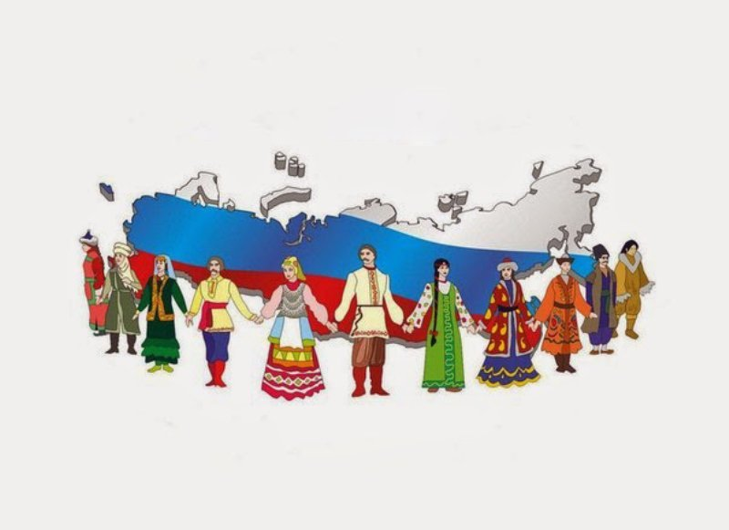


Совет национальностей при Главе Администрации муниципального образования «Радищевский район» Ульяновской области

Slide 2

Этническая структура населения
Радищевского района
(по данным переписи 1959 -2010гг.)
Год | русские | % | татары | % | чуваши | % | мордва | % | другие | %
1959 | 17817 | 83,8 | 560 | 2,6 | 36 | 0,2 | 1154 | 5,4 | 1694 | 8,0
1970 | 15411 | 83,5 | 796 | 4,3 | 100 | 0,6 | 1078 | 5,8 | 1073 | 5,8
1979 | 13138 | 82,3 | 830 | 5,2 | 142 | 0,9 | 990 | 6,2 | 856 | 5,4
1989 | 12691 | 79,5 | 1389 | 8,7 | 220 | 1,4 | 886 | 5,5 | 787 | 4,9
2002 | 12311 | 78,1 | 1638 | 10,4 | 202 | 1,3 | 731 | 4,6 | 888 | 5,6
2010 | 11185 | 78,3 | 1506 | 10,5 | 172 | 1,2 | 516 | 3,6 | 905 | 6,3
2020 | 9430 | 81,4 | 1151 | 9,9 | 79 | 0,7 | 296 | 2,6 | 405 | 3,5

Slide 3

Национальный состав
(по итогам переписи 2020 г. - 11636 жителей)
% - от общего числа жителей

Slide 4

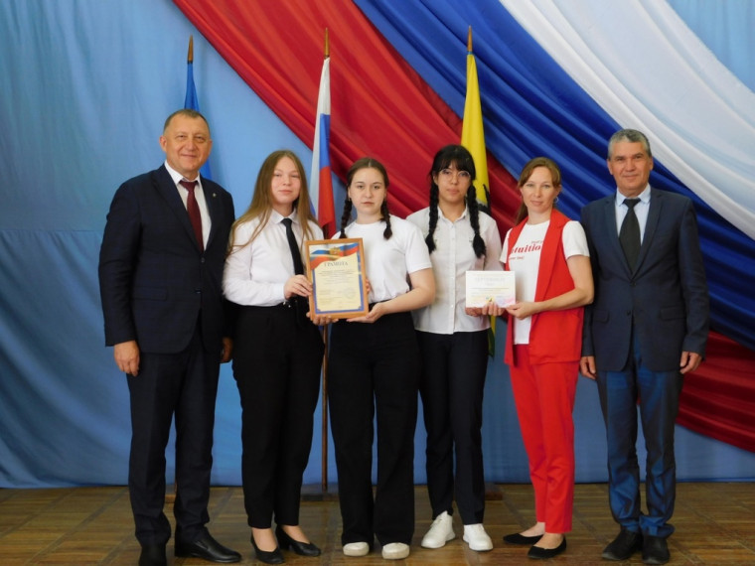
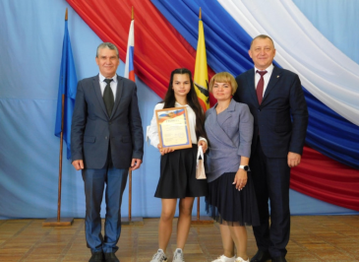
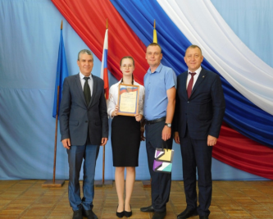
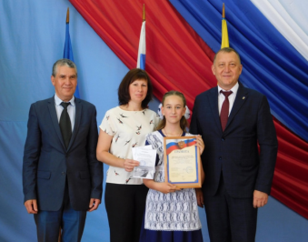
Районный конкурс проектов социальной рекламы «Народов много - страна одна». Этно украшает!»

Slide 5
ОПРОС
Межнациональные отношения в муниципальном образовании «Радищевский район» Ульяновской области
Здравствуйте, потратьте, пожалуйста, несколько минут своего времени на заполнение следующей анкеты.
1. Укажите населённый пункт, в котором Вы проживаете
_________________________________________________________________________________________
2. Как, на Ваш взгляд, за последние годы изменились межнациональные отношения в муниципальном образовании «Радищевский район»?
а) стали более терпимыми;
б) не изменились;
3. Имеются ли в Вашем населённом пункте очаги повышенной напряженности в отношениях между людьми разных национальностей?
а) да
б) нет
в) не знаю, проблема для меня не актуальна
4. Оцените существующую в Вашем населённом пункте межнациональную напряженность. (Оцените по шкале, в которой «0» – отсутствие напряженности, «5» – максимально выраженная напряженность)
0 1 2 3 4 5
5. Чувствуете ли Вы в настоящее время враждебность к людям других национальностей?
а) да
б) нет
6. Ваш пол мужской женский
7. Ваш возраст до 30 лет от 30 до 40 лет от 41 до 50 лет от 51 до 60 лет старше 60 лет
Благодарим за участие в исследовании

Slide 6
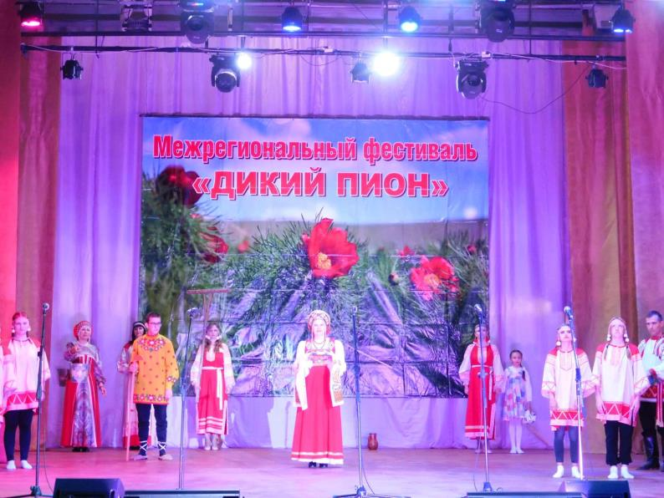
Фестиваль славянской культуры «Дикий Пион»

Slide 7

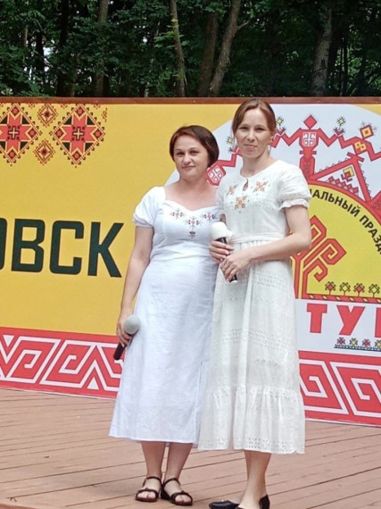
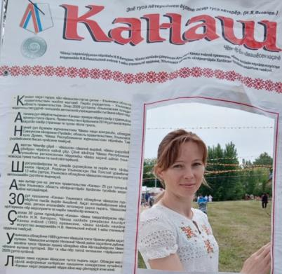
Национальный чувашский праздник «Акатуй»

Slide 8
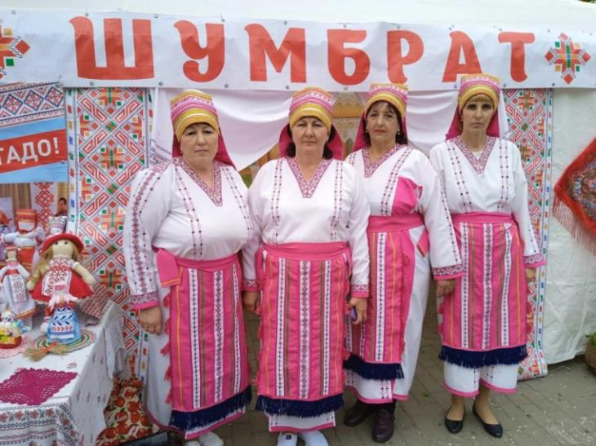
Национальный мордовский праздник «Шумбрат»

Slide 9
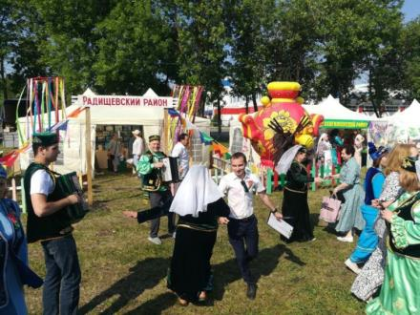
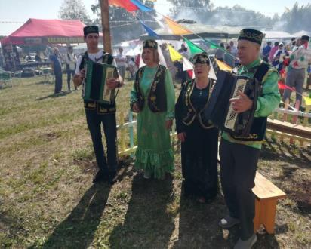
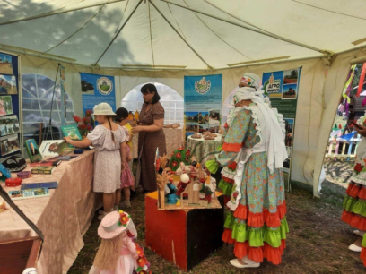
Национальный татарский праздник «Сабантуй»

Slide 10
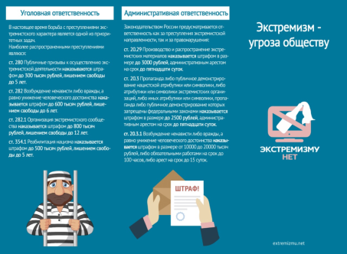
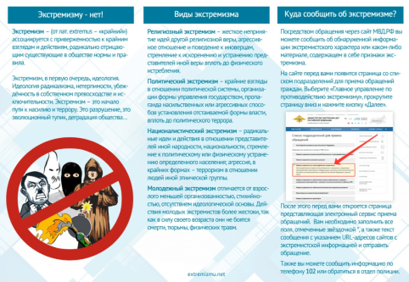
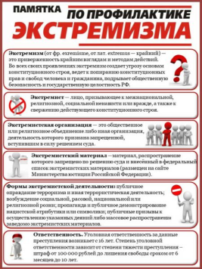
Печатная продукция, направленная на профилактику экстремизма на национальной и религиозной почве (листовки)

Slide 11
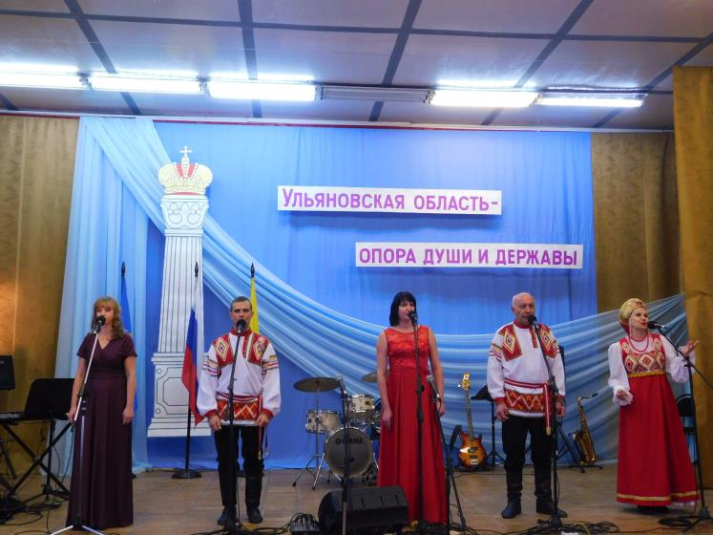
Праздничный концерт, посвящённый дню рождения Ульяновской области и Радищевского района

Slide 12
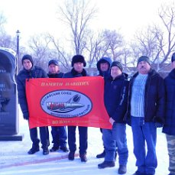
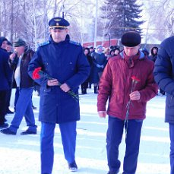
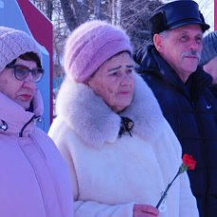
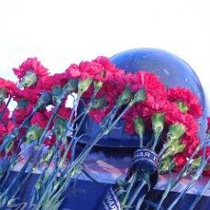
Митинг, посвященный 34-летию вывода
советских войск из Афганистана р.п.Радищево

Slide 13
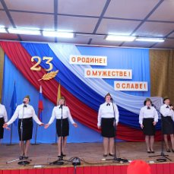
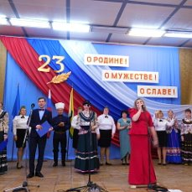
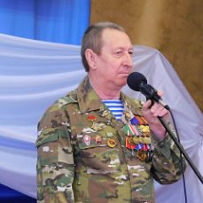
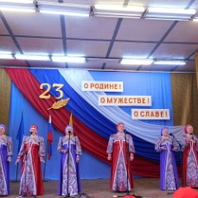
Праздничный концерт, посвященный Дню защитника Отечества,

Slide 14
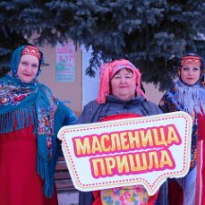
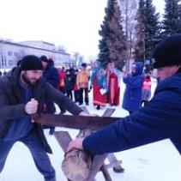
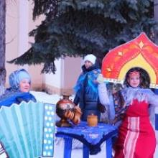
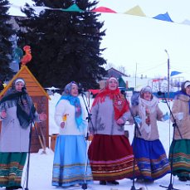
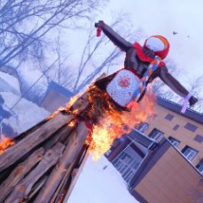
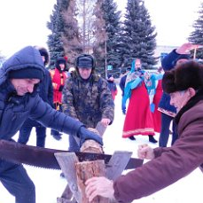
МАСЛЕНИЦА

Slide 15
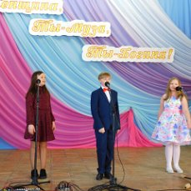
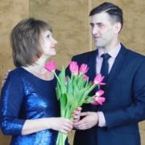
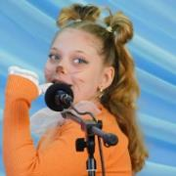
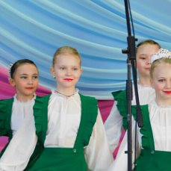
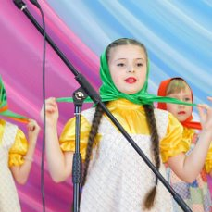
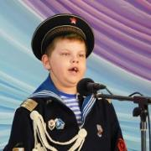
Праздничный концерт, посвященный Международному женскому дню 8 марта

Slide 16
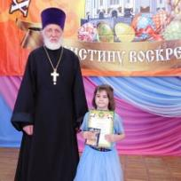
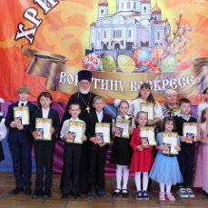
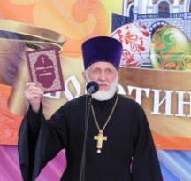
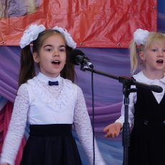
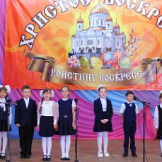
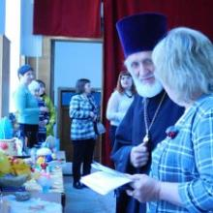
Пасхальный фестиваль «Благовест»

Slide 17
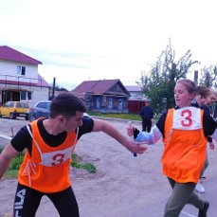
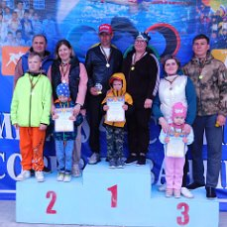
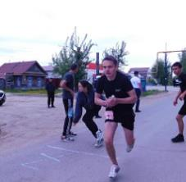
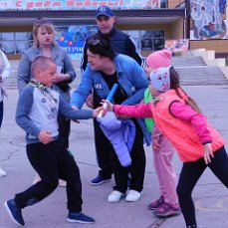
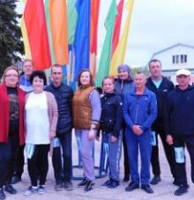
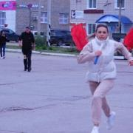
Легкоатлетическая эстафета, посвященная Дню Победы в Великой Отечественной войне и памяти Героя Советского Союза Дмитрия Павловича Полынкина

Slide 18

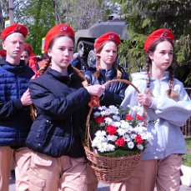
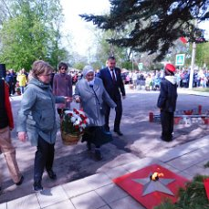




Великий праздник – День Победы

Slide 19






Мероприятия посвященные Дню России

Slide 20






День памяти и скорби

Slide 21






Мероприятие посвященное Дню семьи, любви и верности

Slide 22






Велопробег, приуроченный ко Дню Воздушно-десантных войск Российской Федерации

Slide 23






День Государственного флага РФ

Slide 24






Праздничное мероприятие, посвященное
Дню народного единства

Slide 25


Международная просветительская акция «Большой этнографический диктант

Slide 26

профилактическая акция «Нет ненависти и вражде».

Slide 27
Национально –культурные общественные объединения:
- Татарская национально –культурная автономия
- Мордовская национально- культурная автономия
- Чувашская национально – культурная автономия
- «Союз армян России»
«Русский дом»
Езидская диаспора

Slide 28

Конфессии
Ислам
(Духовное Управление мусульман Ульяновской области)
Православие
(Русская Православная церковь)

Slide 29

Религиозные организации
Русская Православная церковь
Региональное Духовное Управление мусульман Ульяновской области
Местная религиозная организация православный Приход храма в честь Святителя Николая архиепископа Мирликийского Чудотворца р.п. Радищево Ульяновской области Барышской Епархии Русской Православной Церкви (Московский Патриархат) (Настоятель храма – Протоиерей Николай Федорович Леванов)
)
Местная мусульманская религиозная организация Махалля «Мадина» р.п.Радищево Радищевского района Ульяновской области Регионального Духовного Управления мусульман Ульяновской области в составе ЦДУМ России.
(Имам-хатыб - Бекеров Дамир Киямович )
- Местная религиозная организация православный Приход храма в честь Казанской иконы Божьей матери с. Мордовская Карагужа Радищевского района Ульяновской области Барышской Епархии Русской Православной Церкви (Московский Патриархат) (Настоятель храма – Протоиерей Николай Федорович Леванов)
Местная религиозная организация православный Приход храма в честь иконы Божией Матери Всех скорбящих радость п. Кубра Радищевского района Ульяновской области Барышской Епархии Русской Православной Церкви (Московский Патриархат) (Настоятель храма - Иерей Анатолий Валентинович Дудин)
Местная религиозная организация православный Приход храма в честь Покрова Пресвятой Богородицы с. Верхняя Маза Радищевского района Ульяновской области Барышской Епархии Русской Православной Церкви (Московский Патриархат) (Настоятель храма - Иерей-отец Илья)
Местная религиозная организация православный Приход храма в честь Казанской иконы Божией Матери пос. Октябрьский Радищевского района Ульяновской области Барышской Епархии Русской Православной Церкви (Московский Патриархат) (Настоятель храма – Иерей Валерий Николаевич Седов)
Местная религиозная организация православный Приход храма в честь благоверного князя Петра и благоверной княгини Февронии Мурамских с. Калиновка Барышской Епархии Русской Православной Церкви (Московский Патриархат) (Настоятель прихода – Иерей Анатолий Валентинович Дудин)
Местная религиозная организация православный Приход храма в честь иконы Пресвятой Богородицы «Введение» с. Вязовка Радищевского района Ульяновской области Барышской Епархии Русской Православной Церкви (Московский Патриархат) (Настоятель прихода – Иерей Анатолий Валентинович Дудин)

Slide 30






Заседания Совета национальностей при главе Администрации муниципального образования «Радищевский район»

Slide 31


Slide 32


Slide 33


Slide 34



Slide 35


Slide 36


